Slide 1
Apollo模块分析
感知模块及控制模块

Slide 2
感知模块
模块架构及算法流程
信号灯检测
追踪
多摄像头标定
信号灯信息
Cameras
图像预处理
车道线检测
追踪
校正
障碍物检测
2D→3D 转化
对象追踪
传感器融合
对象追踪
输出
Lidars
点云预处理
点云分割
对象分类
Radars
雷达处理
对象追踪

Slide 3
感知模块
Cameras数据处理-图像预处理
1. 调取高精度地图信息，通过同步坐标系并构建网格查找表(LUT)来去除背景对象。(点云预处理同样进行该步骤)
2. 通过CNN进行识别和分类，如：信号灯、车道线、汽车、行人等。

Slide 4
感知模块
Cameras数据处理-障碍物的边框构建
MinBox障碍物边框构建：
由于CNN神经网络的输出为许多网格的组合的形式，所以使用构建Box的方式构建障碍物边框。
任意选择一条边，将其他多边形上的点投影到这条边上，建立具有最大距离的交点对，其具有最大距离的点的集合则为边框的边缘，然后通过迭代所有边，选择最小面积的方案得到最终的边界框。

Slide 5
感知模块
Lidars点云分割
输入：driers::PointCloud类型点云
输出：LidarFrameMessage类型
CNN-Segmentation

Slide 6
感知模块
对象追踪
对象跟踪器跟踪分段检测到的障碍物。通过将当前检测与现有跟踪列表相关联，来形成和更新跟踪列表，如不再存在，则删除旧的跟踪列表，并在识别出新的检测时生成新的跟踪列表。
使用匈牙利算法用于检测和跟踪的关联。
使用鲁棒卡尔曼滤波进行运动估计。

Slide 7
感知模块
多传感器融合-数据关联
数据关联通过不同的度量准则计算跟踪目标与当前测量量（检测目标）之间的“距离”，然后利用这些“距离”值解决一个二分图匹配问题，从而得到数据关联结果。
数据关联结果包括三类，分别是：匹配对、未匹配的检测目标和未匹配的跟踪目标。 1.匹配对：该跟踪目标在当前帧认为有一个测量量与之匹配，可以利用这个新的测量量来更新跟踪目标状态，例如将该测量量作为Kalman滤波的测量输入，更新跟踪目标状态；
2.未匹配的检测目标：该检测目标没有与任何跟踪目标匹配上，则可以认为是新产生的检测目标，从而可以利用该检测目标创建一个新的跟踪目标，加入到原有跟踪目标序列中；
3.未匹配的跟踪目标：该跟踪目标当前没有与任何检测目标匹配上，则可以认为该跟踪目标当前帧没有被检测到，即出现了丢失。

Slide 8
感知模块
多传感器融合-数据关联
数据关联流程：
当前帧检测目标
未匹配目标
二分图算法进行匹配
对未匹配目标后处理
追踪目标序列
匹配对
输出数据关联结果
计算匹配目标距离
更新匹配对

Slide 9
感知模块
模块输出的具体信息：
信号灯信息：信号灯的当前状态
车道线信息：曲线、车道线类型
对象信息：3D的长方体、相对速度和方向、对象的轨迹、分类、等级

Slide 10
控制模块
模块架构及算法流程
底盘信息
横向控制器
纵向控制器
位置信息
控制器代理
控制指令
MPC控制器
规划路径
其他控制器

Slide 11
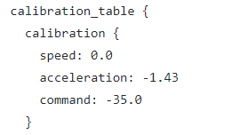
控制模块
纵向控制器(油门、刹车控制)
第一步：通过串联PID来确定油门还是刹车
第二步：调取Apollo的校准表，进行插值计算，来获取油门和刹车阈值对加速度的影响(conf目录下)

Slide 12
控制模块
纵向控制器-PID结构
期望位置
期望速度
PID位置控制器
PID速度控制器
校验表
设置油门刹车
实际位置
实际速度
底盘数据

Slide 13
控制模块
横向控制流程图
初始化
更新状态/控制矩阵系数
更新驾驶方向
计算横向偏差
离散化矩阵系数
计算反馈控制最优解
对方向盘转角进行限制
计算方向盘转角
解LQR方程
计算前馈控制最优解

Slide 14
控制模块
Estop_标识：判断是否需要紧急刹车
default
False
Reset
Check input; Computing control command
True

Slide 15
Canbus模块
模块流程图
Control Command
CanBus
Vehicle Controller
Message Manager
车辆底盘信息
接收器
发送器

Slide 16
Canbus模块
创建Canbus内部的Controller和Manager
Init
Start
根据配置文件生成工厂类
调用函数检查Canbus消息是否正确
进而生成Message Manger和vehicle controller
启动定时器循环发布地盘topic
初始化Can_recevier和Can_sender
配置回调函数

Slide 17
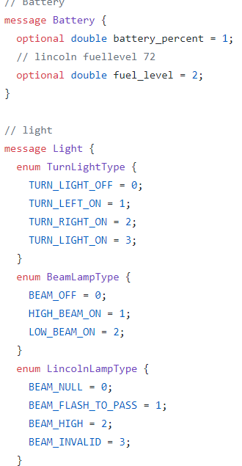
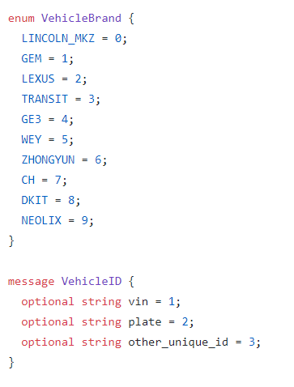
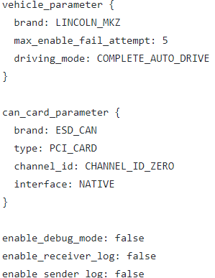
Canbus模块
生成工厂模式所需配置的文件参数

Slide 18
Canbus模块
Canbus消息的发送和接收
Start(RecvThreadFunc循环运行于独立线程)
将CAN网络读取的数据赋值给CanFrame对象
将CanFrame成员变量的的赋值给uid,data,len
接受到Canbus网络发送的底盘信息
调用Message Manger的Parse()进行解析
根据消息ID找到对应的协议类型数据

